Slide 1
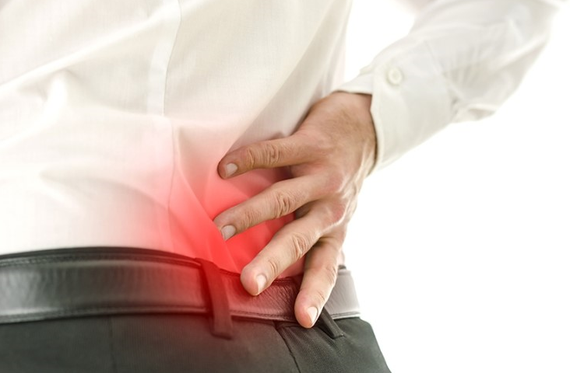
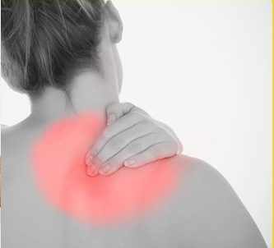
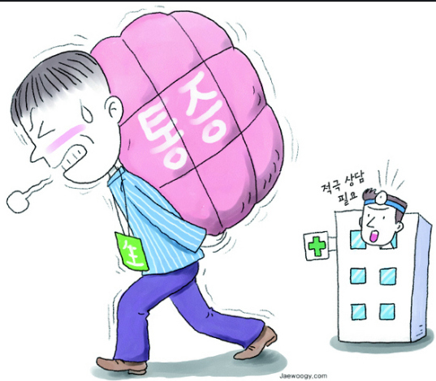
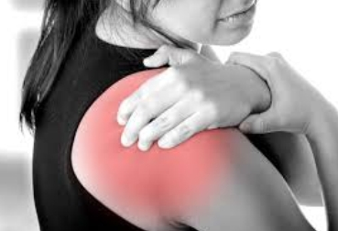
통증치료

Slide 2
통증(痛症)
실제적· 잠재적인 조직 손상 또는 피해, 악영향 등으로 서술될 수 있는 불쾌한 감각적·감정적 경험
자료출처 : 위키백과

Slide 3
통증(痛症)
고통은 우리로 하여금 잠재적인 위험 상황으로부터 피할 수 있도록 하며, 손상된 신체 부위가 회복될 때까지 보호하는 역할을 하고, 미래에 일어날 수 있는 상황을 회피할 수 있게 한다.
고통은 말초신경계에 위치한 통각(痛覺)수용기가 자극됨에 의해 시작되거나 말초신경계나 중추신경계의 손상 또는 기능 장애에 의해 비롯된다.
대부분의 고통은 자극이 사라지거나 신체의 손상이 회복됨과 동시에 사라지지만, 때로는 그 후까지도 지속되기도 한다. 또 어떤 자극도 없고 병적 원인이 없음에도 불구하고 고통이 생기는 경우도 있다.
자료출처 : 위키백과

Slide 4
통증유발점
근육이 근막 속에서 통증을 유발하는 아주 작은 압통점
국소적으로 손상이나 자극 혹은 염증이 있는 조직
근육이나 근막 손상이 장기화
근육 내 흉터를 만든다.(섬유화)
딱딱한 띠모양으로 만질 수 있다.
계속 자극되면 통증으로 움직이지 못한다.
통증유발점을 압박하면
심한 통증을 느낀다.
누르는 부위뿐만 아니라 멀리 떨어진 부위에도 통증(연관통)이나 이상증상이 나타난다.
계속 자극되면 통증으로 움직이지 못한다.

Slide 5
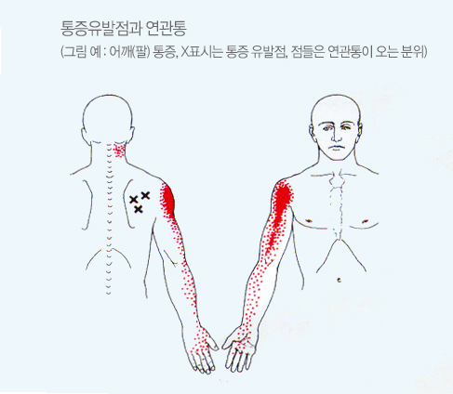
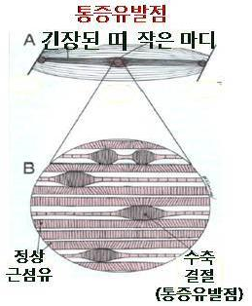
근육 속의 통증유발점 모양
통증유발점과 연관통
(그림 예 : 어깨(팔), X표시는 통증유발점. 점들은 연관통이 오는 부위)

Slide 6
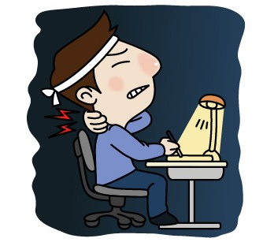
근막통증증후군
“담이 들었다”
“근육이 뭉쳤다”
“담이 돌아다닌다”
통증유발점으로 인해 한 개 혹은 여러 개의 근육에서 초래되는 근근막통증
흔히 위와 같이 표현하는 골격근과 근육막 등의 근육이나 근막에서 국소적으로 발생되는 급, 만성 통증이다.
통증을 일으키는 원인 중 가장 많다.
통증뿐 아니라 근수축, 운동 범위 감소, 근육 약화 및 자율신경계 증상 등도 동반될 수 있다.
만성화되면 일반적인 치료에 잘 치료되지 않는다.

Slide 7
근막통증증후군의 원인
잘못된 자세로 오래 일할 때, 잠잘 때, 디스크나 다른 원인들에 의해 목이나 등, 팔에 있는 근육들이 긴장하거나 손상을 받게 되면, 근육에 통증유발점이 생겨 근근막통증증후군의 증상들이 일어난다.
지속적인 긴장, 스트레스, 운동부족, 나쁜 자세 등 (근육 경련 초래)
일이나 운동으로 반복적인 움직임에 의한 과도한 손상
(테니스엘보, 야구 투수나 골프 손상, 사무직에서의 목 통증)
척수신경 자극 (디스크: 목, 어깨, 등, 골반, 다리 등의 근육이 수축됨)
사고로 인한 손상 (추락, 교통사고 혹은 근육이나 인대 손상을 가져오는 급격한 움직임 등)
호르몬 혹은 내분비 장애 (갑상선호르몬이나 에스트로젠 생성 저하)

Slide 8
근막통증증후군의 치료
초기 경증인 경우: 찜질, 운동요법, 마사지, 물리치료, 약물치료 등으로 쉽게 치료될 수 있다.
만성인 경우: 통증유발점이 섬유화되어 일반적 치료에 잘 호전되지 않는다. 호전되더라도 통증이 자주 재발한다.
통증유발점 주사가 가장 효과적인 치료법이다.
아울러 약물요법, 운동요법, 물리치료, 생활 습관 개선 및 자세 교정 등의 적극적인 치료가 필요하다.

Slide 9
근막통증증후군의 치료
통증유발점 주사
통증유발점 부위의 섬유화를 끊어주어 유발점 부위의 순환을 좋게 하고 통증유발 물질을 제거하며 흥분된 신경을 정상으로 돌려주는 약물을 투여함 -효과적으로 통증이 제거된다.
신경치료(경막외신경차단, 성상신경절차단 등)
신경치료는 통증의 악순환 고리를 끊어주고 혈액순환을 증진시킨다.
치료 기간을 단축시키고 환자의 고통을 신속히 완화해 준다.
약물치료와 물리치료를 병행한다.

Slide 10
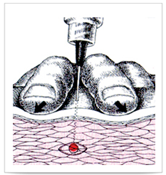
“검사상 아무 이상이 없습니다.”
“근육이 뭉쳤습니다”
“신경성입니다.”
그러나 환자는 부위별로 아픕니다.

Slide 11
통증치료실에서 흔히 보는 두통
상부 승모근(upper trapezius muscle)
흉쇄유돌근(sternocleidomastoid muscle)

Slide 12
승모근(Trapezius)
상부 등(Upper back)과 목의 뒤쪽 천층의 근육 대부분을 덮고 있는 얇고 편평한 근육으로 한 쌍일 때는 다이아몬드 형
흉쇄유돌근과 더불어 스트레스 근육으로 정서적 긴장으로도 근육의 긴장과 통증유발점이 가장 잘 생겨 급성 경추 경직과 긴정성 두통, 편두통을 일으킴
상부 승모근이 긴장되어 뒷골이 뻐근하고 어깻죽지 무거움

Slide 13
승모근의 통증유발점(TrP)과 전이통
목의 후외측, 유양돌기, 심하면 머리의 외측면의 관자놀이와 안구뒤쪽, 하악각에 전이통이 일어난다. 어떤 경우는 후두부, 어금니, 귀의 후면부
초기 : 어깨가 무겁고 목이 뻐근
장기화 : 오십견, 후두신경통, 긴장성 두통으로 느껴진다.
만성화 : 통증없는 균형에 의해 어지러움, 문제 쪽 근육으로 고개와 어깨가 기울어진다.

Slide 14
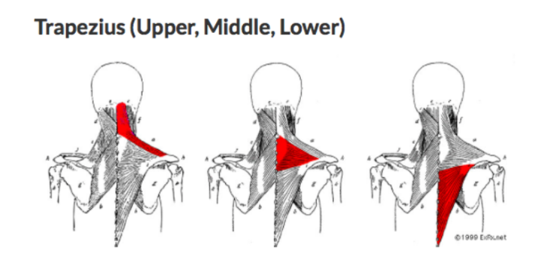
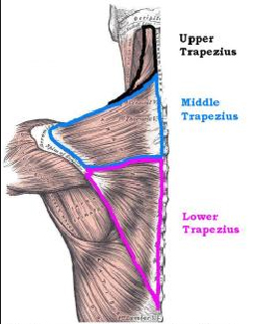
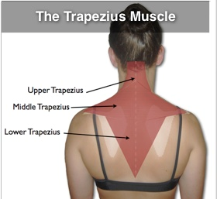

Slide 15
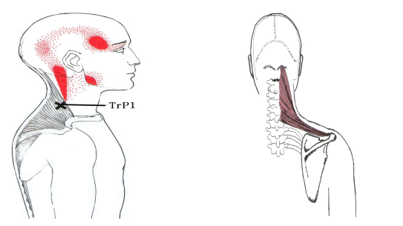
상부 승모근의 통증유발점과 전이통
우측 상부승모근의 통증유발점
상부승모근의 해부도 전이통 부위

Slide 16
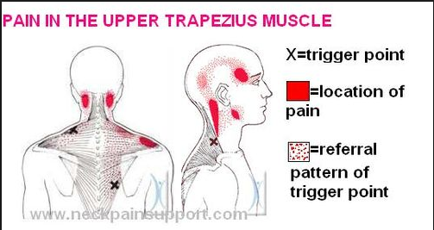

Slide 17
흉쇄유돌근[목빗근]
목 부분에 위치하며 복장뼈의 위 끝과 빗장뼈의 안쪽 끝에서 시작하여 귀의 뒤쪽 꼭지돌기로 비스듬히 뻗어 있는 크고 긴 근육
한쪽 근육만의 수축으로 머리를 한쪽으로 기울이는 역할을 한다. 같은 쪽의 귀가 어깨에 닿게 하는 작용을 하며 얼굴이 반대쪽, 위쪽으로 향하게 하는 움직임을 갖는다. 오른쪽과 왼쪽이 함께 작용하여 목을 앞쪽을 굽히는 역할을 하며, 턱을 앞으로 당기는 작용

Slide 18
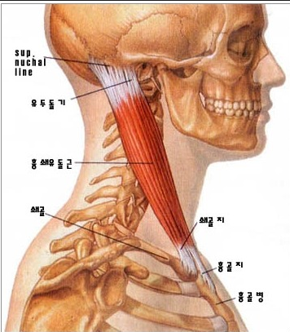

Slide 19
흉쇄유돌근의 통증양상
주로 강한 두통, 어지럼증, 원인불명의 눈물과다 등 다소 난해한 증상들을 다양하게 호소. 목의 통증이나 뻣뻣함은 별로 없으며, 근육자체의 쓰리고 아픈 느낌이 있기도 하다.
고개를 똑바로 세우기 어려워 한쪽으로 기울어진 자세를 보이기도 한다. 긴장성 두통의 흔한 원인이 되며, 동공반사가 정상이면서 시야흐릿, 복시가 있다.
흉골주의의 통증이 뺨, 측두부, 안구에 뻣친다. 블라인드커튼과 같은 평행선들을 바라볼때 시력저하 호소

Slide 20
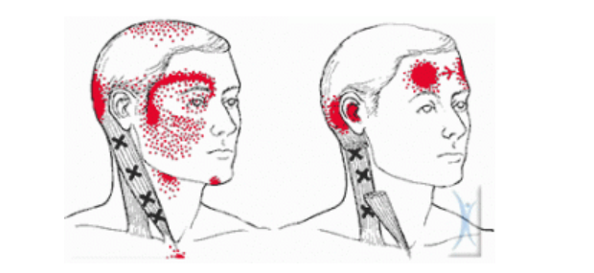
흉쇄유돌근의 통증양상

Slide 21
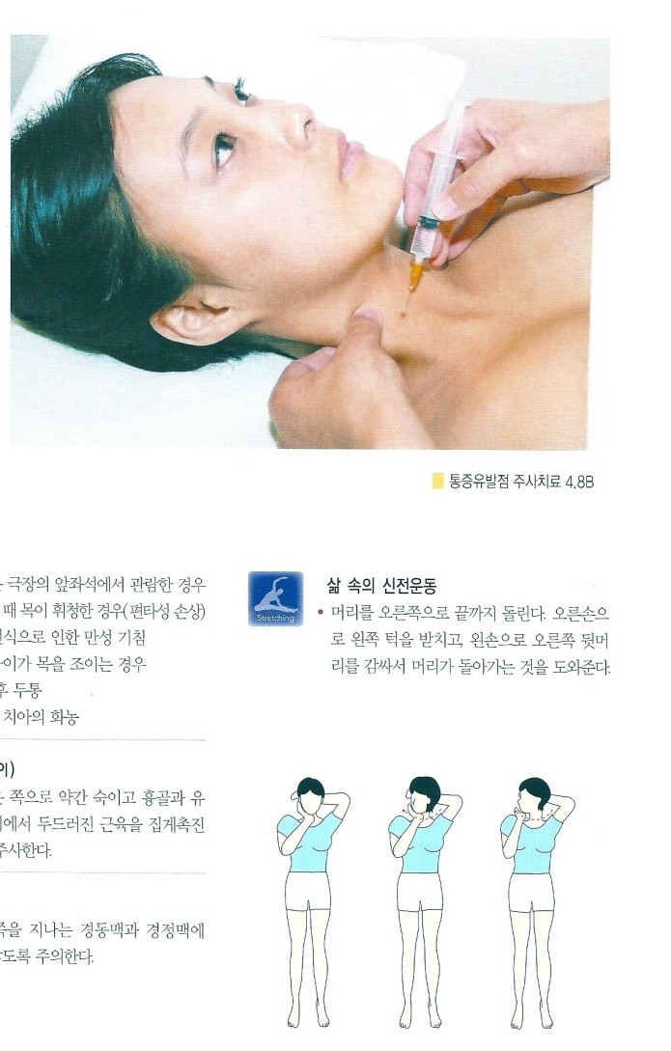
SCM TPI

Slide 22
프로스타글란딘(prostaglandin, PG)
생체에서 합성되는 생리활성물질이다. 이는 각종 생물활성을 나타내는 강력한 정보전달 물질이다. 이는1930년대에 정액속에 자궁수축물질로 처음 발견되어 이를 프로스타글란딘이라 명명하였다.

Slide 23
프로스타글란딘 생리작용(염증유발 기전)
프로스타글란딘(PG)중에 한 성분인 PGE2 에 의해서 홍반이나 발열, 통증, 부종을 유발하게 되는데 이러한 프로스타글란딘 생합성의 출발물질인 Arachidonic 산은 세포에 미생물의 침입 또는 물리 화학적 자극이 가해지면 Phospholipidase에 의해 인해질(Phosphlipid)로부터 유리된다.
다시말해 Arachidonic 산이 유리되면 Cyclooxygenase(Cox)효소가 합성이되고 이 효소에 의해서 통증유발 인자인 프로스타글란딘이
생성되어 진다.

Slide 24
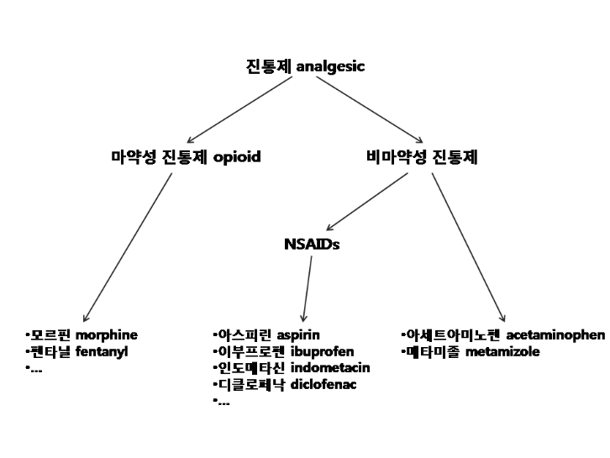

Slide 25
프로스타글란딘의 기능 및 NSAID 부작용
NSAID는 Cyclooxygenase를 억제. cyclooxygenase는 일반적으로 COX라고 줄여서 불리고, COX-1과 COX-2가 있다. COX는 arachidonic acid를 재료로 prostaglandin과 thromboxane A2를 생성.
NSAID가 이러한 COX를 억제하기 때문에 프로스타글란딘과 thromboxane A2의 양이 줄어들어 부작용(위장관 궤양, 출혈 및 지혈 저하)이 나타남.
프로스타글란딘은 위장관에서 위산 분비를 억제하고 pepsin 농도를 줄여서 위 점막을 보호하는 기능. thromboxane A2는 혈소판 응집을 촉진해서 지혈 작용.

Slide 26
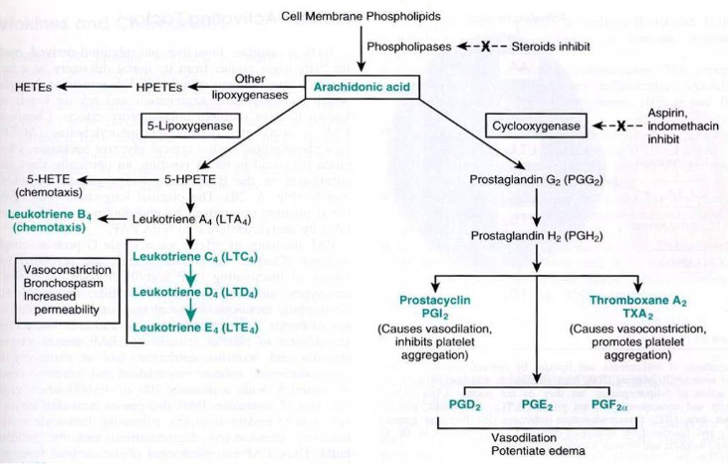

Slide 27
selective COX-2 inhibitor [Celecoxib, Rofecoxib]
사용중지
COX-2만 선택적으로 억제하는 NSAID
COX-1을 통해서는 프로스타글란딘과 thromboxane A2가 합성되고, COX-2를 통해서는 프로스타글란딘만 합성
COX-2 selective NSAID를 복용하면 COX-2를 통해서 합성되는 프로스타글란딘이 억제되지만 COX-1을 통해서 합성되는 thromboxane A2는 억제되지 않기 때문에 혈소판 응집이 촉진되어 Cerebrovasuclar accident의 합병증이 증가하는 risk가 있음(혈전, 혈압상승).

Slide 28
